Slide 1
浙大3D打印实验室路径相关论文
汇报人：杨德成
日期:2018.1.22

Slide 2
浙江大学3D打印/增材制造/生物制造实验室/3D bioprinting
教授：贺永
单位：机械工程学院
浙江省三维打印工艺与装备重点实验室副主任,制造工程及自动化研究所副所长
实验室研究领域：
1、生物3D打印工艺及装备
2、器官芯片的生物3D打印
3、柔性电子3D打印

Slide 3
金育安
Level-set等距打印路径
薄壁零件波状路径填充
FDM打印曲面建模及工艺规划
分区 子路径内部填充 连接各个子路径
The International Journal of Advanced Manufacturing Technology 2017.3
Robotics and Computer–Integrated Manufacturing 2017.4
International Journal of Computer Integrated Manufacturing 2017.3
The International Journal of Advanced Manufacturing Technology 2016.11
赵海明 Robotics and Computer–Integrated Manufacturing 2017.11

Slide 4
An optimization approach for path planning of high-quality and uniform additive manufacturing
基于水平集的方法输入边界轮廓
整合边界上的曲率信息以提高路径的光滑度
通过局部优化实现平滑路径的均匀性

Slide 5
A non-retraction path planning approach for extrusion-based additive manufacturing
基于挤出的增材制造的非收缩路径规划方法
如何填充轮廓的内部区域
轮廓填充策略
路径规划影响制造效率
确定一个层上的子路径的顺序，这决定了在这些无用链接路径上行进所消耗的空闲时间
连接子路径之间的方法
一个切片可以分解成几个简单的区域，并根据所提出的策略生成每个区域的子路径。所有这些子路径可以是通过正确选择起始点连接成为连续的路径。这样，子路径之间相互连接，减少了打印头的启动和关闭过程，有利于提高沉积质量和效率。

Slide 6
子路径之间的不连续性

Slide 7
子路径填充：“Go and back” 策略
一般路径与“go and back”策略产生的路径模式比较

Slide 8
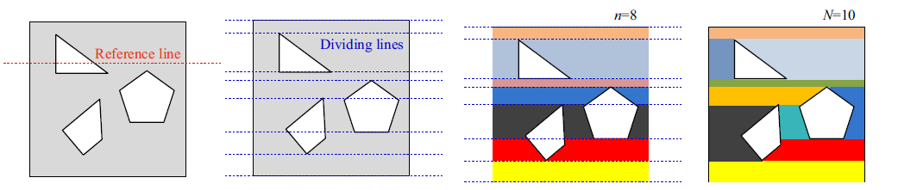
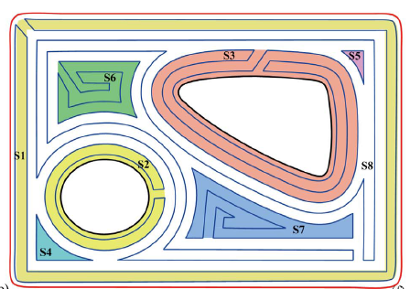
多边形分解
两种方法：方向平行 ，轮廓平行
方向平行主要任务是确定基准线的倾斜角度，用于分析多边形的几何形状。
八条线
十个区域
轮廓平行

Slide 9
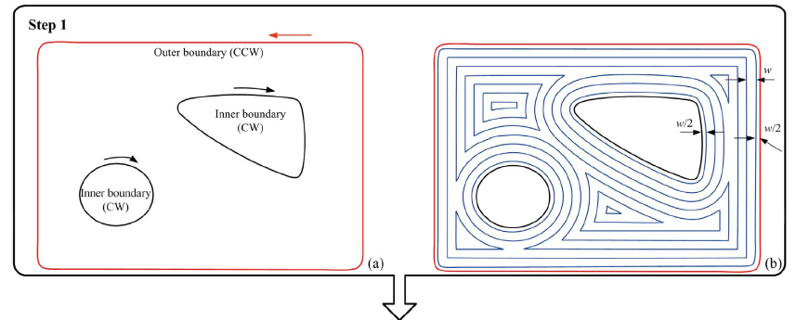
轮廓的子路径生成过程
轮廓包括外边界和内边界 ，一般定义外边界为逆时针，内边界为顺时针便于识别。打印路径反复偏移可以得到一组等距轮廓。要注意的是，在实际打印时，宽度w为偏移量，通过对边界的第一偏移轮廓为路径宽度的一半。

Slide 10
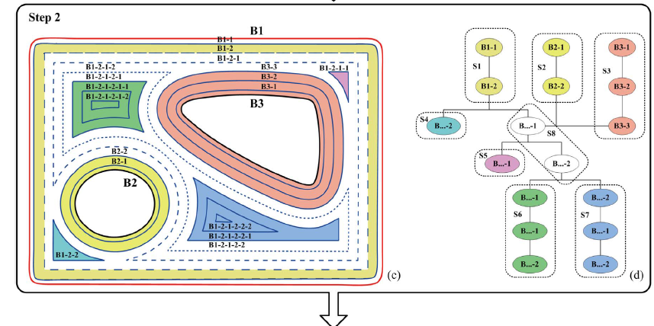

Slide 11
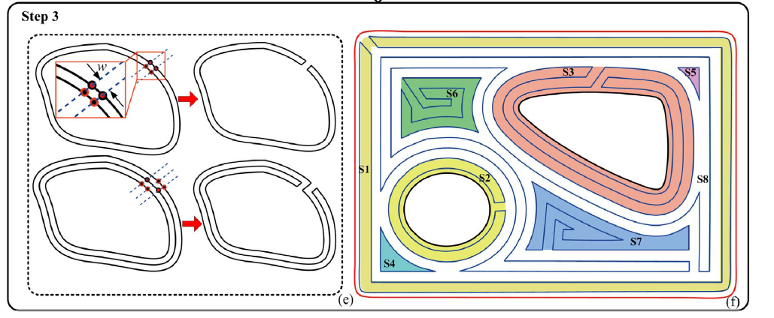
思路同费马螺线一致

Slide 12
子路径连接
两个区域相邻共享边界即可相连
在三种不同的情况下链接相邻子路径的方法

Slide 14
内部路径优化
内部填充路径在连续层交替沉积
这样可以消除单丝间空隙和单丝均匀方向对各向异性的影响。

Slide 15
分解：
六个区域
子路径生成
子路径链接
沉积结果

Slide 16
A novel path planning methodology for extrusion-based additive manufacturing of thin-walled parts
一种新颖的用于薄壁零件的挤压增材制造的路径规划方法
主要内容：
1.引入一种波形路径模式来填充长而窄的形状
2.通过六个步骤来生成长轴和窄截面的波纹路径
3.提出了几种改善沉积性能的优化方法，拓展了波纹路径在三维薄壁模型中的应用
4.通过两个实例对所提出的方法进行了验证，结果表明所提出的方法和策略对于基于挤压的薄壁物体的附加加工是有效的

Slide 17
放大部分
波纹路径优点：减少材料的使用和打印时间。
若模型两边难以承受垂直载荷，则路径的起点和终点选择在边缘的中点。

Slide 18
中轴转换（MAT）
图中虚线部分表示中轴，是与边界相切的局部最大圆的圆心轨迹的集合。
中轴的计算较为复杂，整篇论文的相关算法都是基于CGAL（开源 C ++库）提供了2D多边形MAT的直接实现的。

Slide 19
算法流程：
1.读取模型文件，并进行两个基本操作：确定方向和切片。为后续步骤导出切片图层。
2.产生波纹路径。（见图）

Slide 20
生成采样点
（具体见下页）
样条曲线连接
周期长度可以很容易地修改，
对波浪路径的生成过程没有影响

Slide 21
以骨架上样本点为圆点绘制最大内切圆
峰值点
谷值点

Slide 22
优化与改进
双波纹路径
两个切点都被用于生成双波纹路径
分支薄壁部件的波浪路径。

Slide 23
为了保留制造的部件的外形，底层和顶层应填充密集的图案，例如之字形或轮廓路径。

Slide 25
波浪路径可以减少打印时间和材料消耗
后续研究：通过实验证明部件的弯曲强度比通过之字形路径打印强度高

Slide 26
Modeling and process planning for curved layer fused deposition
曲面熔融沉积的建模与工艺规划
这项工作是对曲面熔融沉积（CLFD）的探索性研究。
1.建模和工艺规划，这是实施CLFD的基础。
开发了CLFD的物理模型，并对切片程序和打印机路径生成等工艺规划进行了分析和介绍。
2.工艺规划表现出优异的光滑度。
3. 在在碗状表面上进行了模拟实验。

Slide 27
FDM制造模型
机械强度差
CLFD制造模型

Slide 28
当喷嘴移动时，打印头方向也要不断的调整，确保打印头轴线始终与表面垂直，从而可以精确沉积并且通过施加来自打印头尖端的垂直力而连接到前一层。

Slide 29
工艺规划
1.曲面切片
第一层是基于零件表面通过表面拟合（B样条曲面）的几何特性生成的。
通过偏移表面来获得切片表面。
为了保证切片表面之间的距离保持恒定的层厚度，原始表面上的点应该沿着其法线方向偏移。

Slide 30
2.路径规划
空隙曲线（虚线）

Slide 31
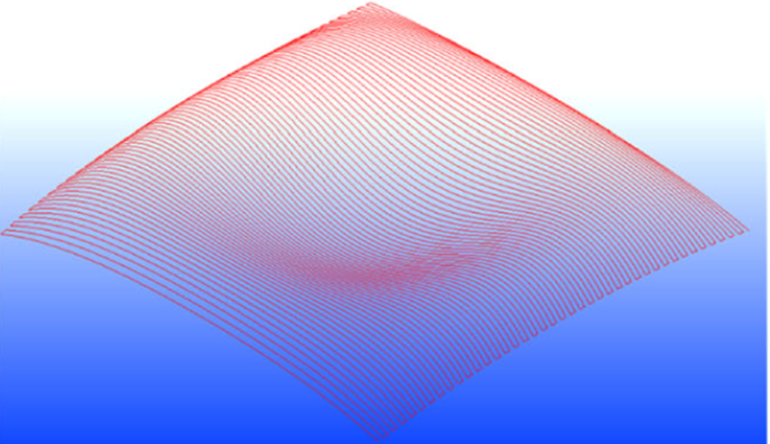
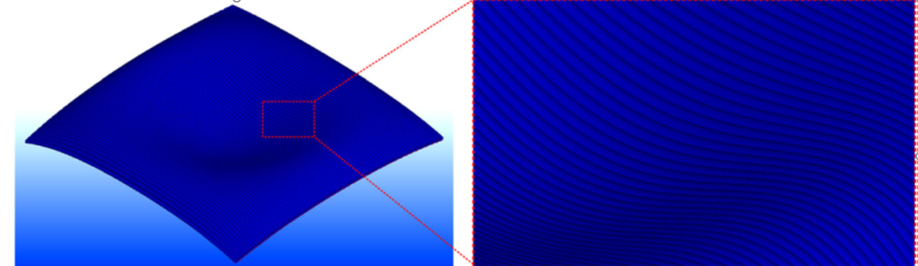

Slide 32
本文主要成果：
1.计算喷嘴头与下层之间的距离。
为了获得理想的沉积曲面，分析了影响喷嘴尖端与下层之间距离的因素。建立喷嘴距离与运动方向的关系。
2.两个倾角。
一个是沿着与沉积的细丝相切的方向，另一个是沿着垂直于沉积细丝的方向。
3. 沉积纤维的横截面形状。
这对于影响横向相邻纤维之间的粘合效果至关重要。（本文细丝横截面确定为椭圆形）

Slide 33
总结
problems
solutions
1.相邻路径之间的拐角
2.不均匀的间距
通过水平集方法和图象的中轴线形成等距偏移拟合成一组曲线
部件复杂打印头多次启动和关闭
分区 子路径内部填充（go and back）
连接子路径
长而窄的薄壁零件
波纹路径（减少打印时间和耗材）
曲面切片
各层交替沉积
曲面FDM打印

Slide 34
效率？
增强学习算法
区域分解
我们怎么做
传统算法改进
子路径如何填充
现有哪些改进？

Slide 35
Inclined layer printing for fused deposition modeling without assisted supporting structure
用于熔融沉积造型的倾斜层打印而无需辅助支撑结构
赵海明，2017.11
提出一种新颖而简单的印刷策略——倾斜层打印（ILP）。
允许在没有辅助支撑的情况下打印。
打印结构以斜面切片，悬垂结构由相邻层以适当的切片角度支撑。

Slide 36
提出问题
表面精度差
辅助支撑结构
浪费材料
后期加工困难
提出了倾斜层打印（ILP）方法，在自适应切片和进行了切片角度优化的前提下，这种打印方法将有效的提高悬垂表面的质量。

Slide 37
为了成功打印悬垂结构，根据打印模型严格优化切片角度和层高。一旦切割角度满足自支撑条件，就可以形成表面，并且没有支撑结构引起的塌陷或残余粘附的风险。

Slide 38
思路来源
受到Optimum part deposition orientation in fused deposition modeling（FDM中的最佳沉积方向，2004）中提出的在切片之前对部件的放置方向就行调整来减少支撑，获得启发，提出了倾斜层打印（ILP）方法。
旋转到合适角度
水平切片

Slide 39
角度的控制
随着θs的变化，印刷条件可分为塌陷，合格，附着失效和喷嘴干扰四种状态。其中只有第二状态符合图11中带状图像的绿色区域

Slide 40
ILP技术步骤
区域划分、模型重建、坐标转换和切片链接

Slide 41
HLP

Slide 42
打印壳体结果展示
采用ILP方法后，打印成本下降了65％，打印时间比HLP方法减少了38％。

Slide 43
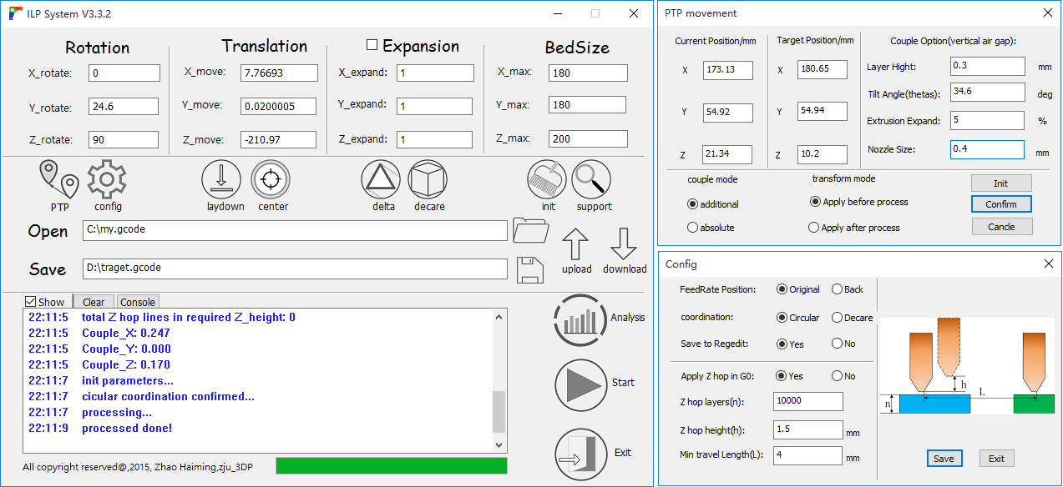
附件内容

Slide 44


Slide 45
感谢各位聆听！

